Slide 1
Programación Extrema

Slide 2
Proceso de desarrollo de software
El típico proceso de desarrollo de software consta de las siguientes fases:
1. Conceptualización y captura de requisitos.
2. Análisis y Descripción funcional
3. Diseño
4. Codificación
5. Pruebas
6. Distribución

Slide 3
El problema de la productividad
Los documentos y diagramas se producen de las fases 1 a 3 (desde la Conceptualización hasta el Diseño).
Estos documentos incluyen la descripción de los requisitos, diagramas UML como casos de uso, diagramas de clases, de actividad, etc.
Se produce un montón de papeles considerable.
Este montón de papeles pierde su valor en cuanto se empieza a crear el código, sobre todo si es un sistema que va cambiando con frecuencia dado que no hay tiempo para actualizar toda la documentación y los cambios se hacen sólo en el código.
Se pierde la conexión entre documentación y código.

Slide 4
¿Por qué fracasan los proyectos de software?
Retrasos y desviaciones en la planificación.
Coste de mantenimiento elevados.
Alta tasa de defectos.
Requisitos mal comprendidos.
Cambios de negocio.
Falsa riqueza de características.
Cambios de personal.

Slide 5
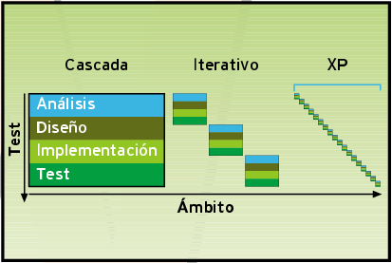
¿Como soluciona XP estos problemas?
Retrasos y desviaciones: versiones cortas.
Cancelan el proyecto: entregas periódicas.
Sistemas deteriorados y defectos: pruebas continuas.
Requisitos mal comprendidos: cliente dentro del equipo.
Cambios de negocio: versiones cortas.
Falsa riqueza de características: realizar tareas prioritarias.
Cambios de personal: anima el contacto y la integración.

Slide 6
Metodologías ágiles de desarrollo de software (i)
Conocidos anteriormente como Metodologías Livianas, los procesos ágiles de desarrollo de software evitan los tortuosos y burocráticos caminos de las metodologías tradicionales y se enfocan en la gente y los resultados.

Slide 7
Metodologías ágiles de desarrollo de software (ii)
Minimizar la cantidad de esfuerzo y tiempo gastados en construir modelos que sólo servirán como documentación.
Asegurar que el software entregado funciona para los usuarios.
Permitir que el proyecto se adapte de manera flexible e inmediata a los cambios originados por tecnologías y/o requisitos.

Slide 8
Metodologías ágiles de desarrollo de software (iii)
Programación extrema (XP)
Metodologías Crystal
SCRUM
Desarrollo de software adaptativo
Desarrollo guiado por características (FDD)
Metodología de desarrollo de sistemas dinámicos (DSDM)

Slide 9
¿Qué es XP?
“Un proceso ligero, de bajo riesgo, flexible, predecible, científico y divertido de desarrollar software”.
Kent Beck
(Extreme Programming Explained)

Slide 10
Características de XP
Metodología creada a base de prueba y error.
Surge considerando 4 valores que pueden mejorar cualquier proyecto de software: Simplicidad, Comunicación, Realimentación, Coraje.
Expresada en forma de 12 prácticas (algunas ya existentes desde hace años), que se soportan las unas a las otras y conforman un conjunto completo.

Slide 11
Los 4 valores (i)
Simplicidad: XP propone el principio de hacer la cosa más simple que pueda funcionar, en relación al proceso y la codificación. Es mejor hacer algo simple hoy, que hacerlo más complicado hoy y probablemente nunca usarlo.
Comunicación: Algunos problemas en los proyectos tienen su origen en que alguien no dijo algo a alguien más sobre algo importante en algún momento. XP hace casi imposible la falta de comunicación.

Slide 12
Los 4 valores (ii)
Realimentación: retroalimentación concreta y frecuente del cliente, del equipo y de los usuarios finales da una mayor oportunidad de dirigir el esfuerzo.
Coraje: se requiere coraje para confiar en que la retroalimentación durante el camino es mejor que tratar de adivinar todo con anticipación. Se requiere valor para comunicarse con los demás cuando eso podría exponer la propia ignorancia. Se requiere valor para mantener el sistema simple, dejando para mañana las decisiones de mañana. Y, sin un sistema simple, comunicación constante y retroalimentación, es difícil ser valeroso.

Slide 13
XP en la práctica (i)
Retroalimentación a escala fina:
  Desarrollo guiado por pruebas
  Planificación iterativa
  Cliente como parte del equipo
  Programación en pares
Proceso continuo:
  Integración continua
  Refactorización
  Liberación pequeña, entregas frecuentes

Slide 14
XP en la práctica (ii)
Entendimiento compartido:
  Diseño simple
  Metáforas del sistema
  Propiedad colectiva del código
  Estándares de codificación
Bienestar del programador:
  Ritmo sostenible (Semanas de 40 horas)

Slide 15
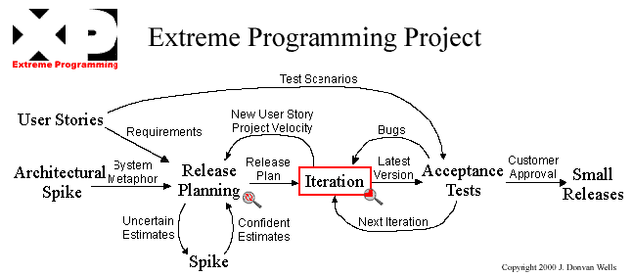
Proceso de desarrollo de software con XP (i)

Slide 16
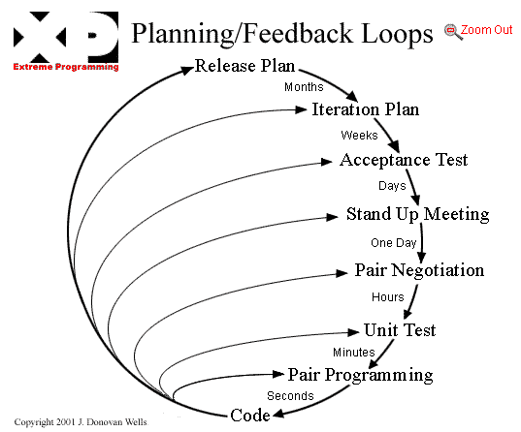
Proceso de desarrollo de software con XP (ii)

Slide 17
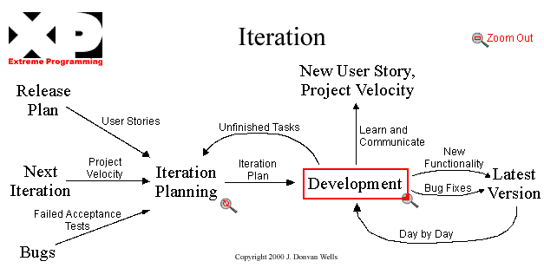
Proceso de desarrollo de software con XP (iii)

Slide 18
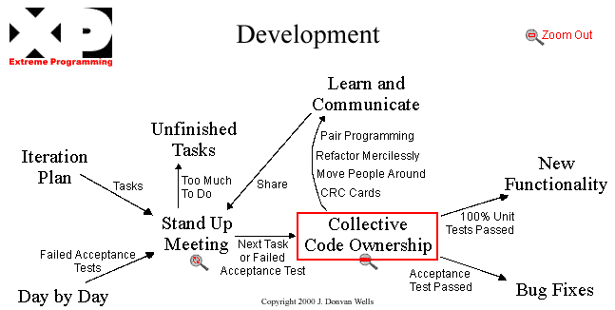
Proceso de desarrollo de software con XP (iv)

Slide 19
Relatos (historias) de Usuario (i)
Una Historia de usuario es un relato acerca de qué problema debe resolver el sistema. Cada relato se escribe en una tarjeta y representa una parte de la funcionalidad que es coherente para el cliente.
Son escritos por el cliente o usuario, con la ayuda de los desarrolladores, para permitir estimar los tiempos y asignar prioridades.
Los clientes ayudan a asegurar que la mayoría de la funcionalidad deseada para el sistema está cubierta con las historias.
Constan de 3 ó 4 líneas escritas por el cliente en un lenguaje no técnico sin hacer mucho hincapié en los detalles; no se debe hablar ni de posibles algoritmos para su implementación, ni de diseños de base de datos adecuados, etc.

Slide 20
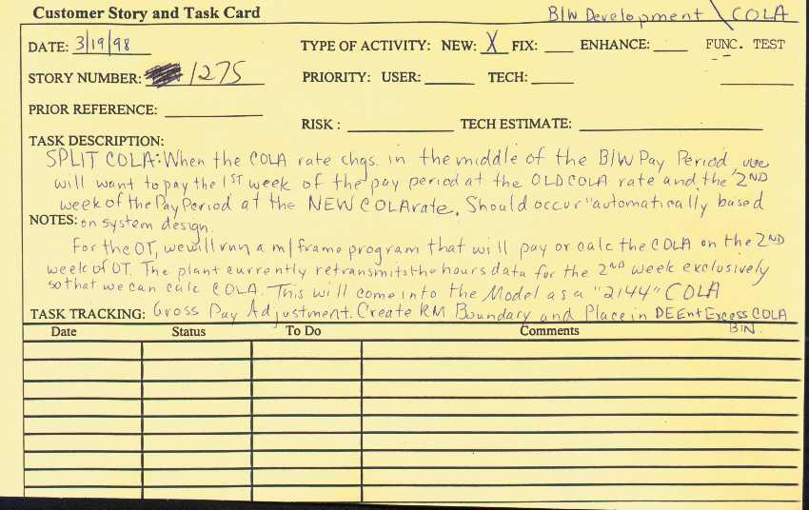
Relatos (historias) de Usuario (ii)

Slide 21
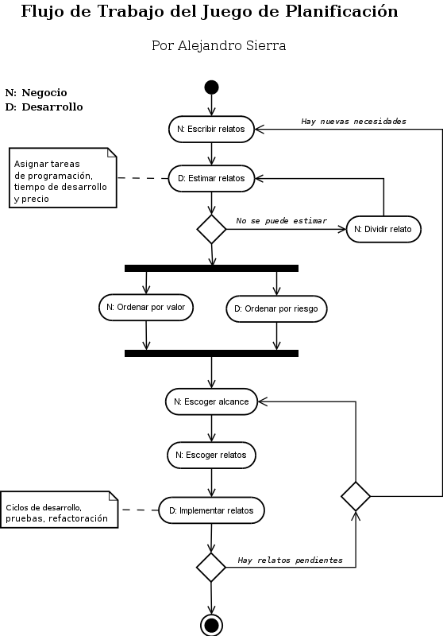

Planificación
En el juego de planificación, el cliente y los programadores negocian el alcance del proyecto para cada iteración.
El factor crítico es permitir al cliente tomar las decisiones de negocio y al equipo de desarrollo tomar las decisiones técnicas.

Slide 22
Diseño simple
El diseño debe ser lo más simple posible: no introducir estructura, ni funcionalidad antes de tiempo.
Se puede añadir complejidad más adelante.
Inconveniente: Vencer la tendencia al “gran diseño previo”

Slide 23
Pruebas automatizadas (i)
Todo código que puede fallar debe tener una prueba.
Hacer la prueba aún antes de la implementación.
Inconveniente: Obliga a imponer una forma de trabajar y puede ser necesaria formación/experiencia.
Dos tipos: Prueba de Unidad (o del Programador) y Prueba de Aceptación (o Funcional, o del Cliente).
La Prueba de Aceptación es una prueba formal conducida para determinar si un sistema satisface los criterios de aceptación y permite al cliente determinar si acepta o no el sistema.

Slide 24
Pruebas automatizadas (ii)
Para cada lenguaje de programación hay herramientas de Prueba de Unidad que permiten automatizar la ejecución de las mismas, como JUnit para Java. (ver http://www.xprogramming.com/software.htm)
Frecuentemente una Prueba de Unidad es mejor que un comentario para ayudar a entender por qué una determinada función es necesaria, para demostrar cómo es llamada una función y cuales son los resultados esperados, y para documentar defectos en versiones previas del programa que queremos asegurarnos de que no vuelvan.

Slide 25
Integración continua
Todos los cambios deben ser integrados a la base del código al menos diariamente.
Las pruebas deben correr al 100% antes y después de la integración.
Cada nueva versión debe tener la mínima funcionalidad extra que tiene sentido.
Encaja con “release early, release often”
Ventajas: tener realimentación de los usuarios y ofrecer pronto nueva funcionalidad (+éxito).

Slide 26

Programación en pares
La Programación en Pares requiere que dos desarrolladores participen en un proyecto en una misma estación de trabajo.
Cada miembro lleva a cabo la acción que el otro no está haciendo en ese momento: Mientras uno redacta Pruebas de Unidad el otro piensa acerca de la clase que satisfará a dicha prueba, por ejemplo.
Los estudios demuestran que, tras aprender Habilidades Personales dos programadores son más que doblemente productivos que uno sólo para una tarea determinada.

Slide 27
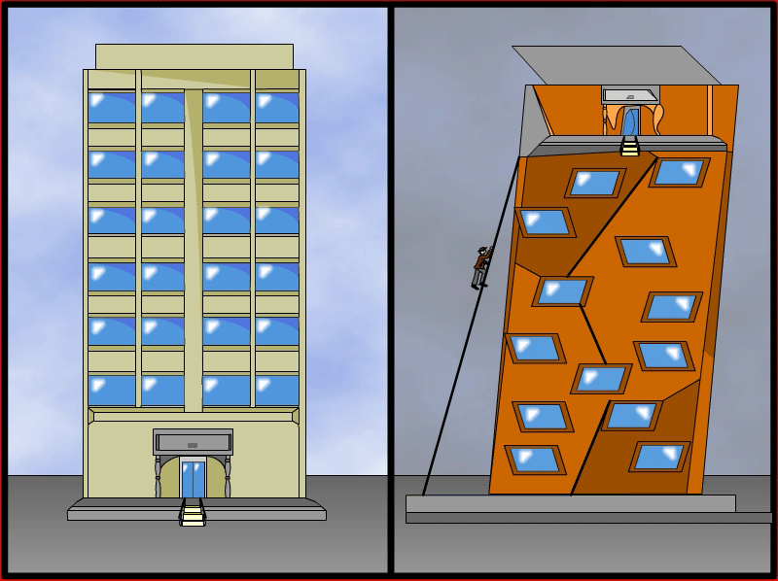
Refactorización (i)
Es una técnica disciplinada de reestructurar cualquier código existente, alterando su estructura interna sin modificar su comportamiento externo.
¿Si su software fuera un edificio, se parecería mas a uno de la izquierda o de la derecha?

Slide 28

Refactorización (ii)
Si un programa funciona pero está mal diseñado, pronto surgirán problemas a la hora de actualizarlo. Los problemas más comunes pueden ser catalogados como “olor de código” (ya que la acumulación de los mismos provocan que el código apeste).
Existen listas de refactorizaciones. Ejemplo:
Add Parameter
A method needs more information from its caller.
Add a parameter for an object that can pass on this information.

Slide 29
Caso de Estudio (i)
Tomado de Universidad Politécnica de Valencia (España) http://www.dsic.upv.es/asignaturas/facultad/lsi/ejemploxp/
El proyecto consiste en el desarrollo de un sistema de gestión para una empresa de confecciones. En dicha gestión de la empresa se incluyen gestión de pedidos, gestión de clientes (tanto principal como los de temporada), facturación, gestión de productos, gestión de materias primas, etc...

Slide 30

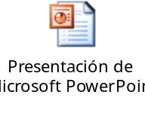
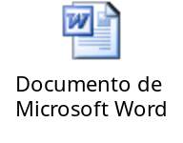
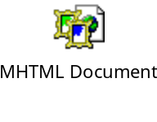
Caso de Estudio (ii)
Gestión del proyecto:
  Planificación del proyecto
  Diario de Actividades
Implementación:
  Base de Datos
  Interfaces de Usuario
  Código Fuente
Pruebas

Slide 31
Últimas ideas…
El método de desarrollo empleado por la programación extrema y el que suele llevarse a cabo en la generación de Software Libre tienen grandes parecidos.
Hay algunas prácticas de la programación extrema que no se usan de manera mayoritaria (pruebas de unidad y de aceptación, metáfora y refactorización) y que son muy interesantes y provechosas.
XP y bases de datos: cuidar que tanto BDs relacionales como orientadas al objeto sean flexibles, de manera de migrar fácilmente los datos en caso de cambios.
En cuanto al lanzamiento de cada mini-versión, usar una estación de integración que permite a los desarrolladores observar quién y cuándo se está realizando, manteniendo estabilidad en el sistema.

Slide 32
Referencias
http://www.extremeprogramming.org/
http://www.programacionextrema.org/
http://www.jera.com/techinfo/xpfaq.html
http://c2.com/cgi/wiki?ExtremeProgrammingRoadmap
http://clabs.org/caseforxp.htm
http://ootips.org/xp.html
http://www.bobjectsinc.com/cstug/xpslides/
http://www.xp123.com/
http://c2.com/cgi/wiki?XpGlossary

